Slide 1
Звуко-буквенный разбор слов
1
2
3

Slide 2

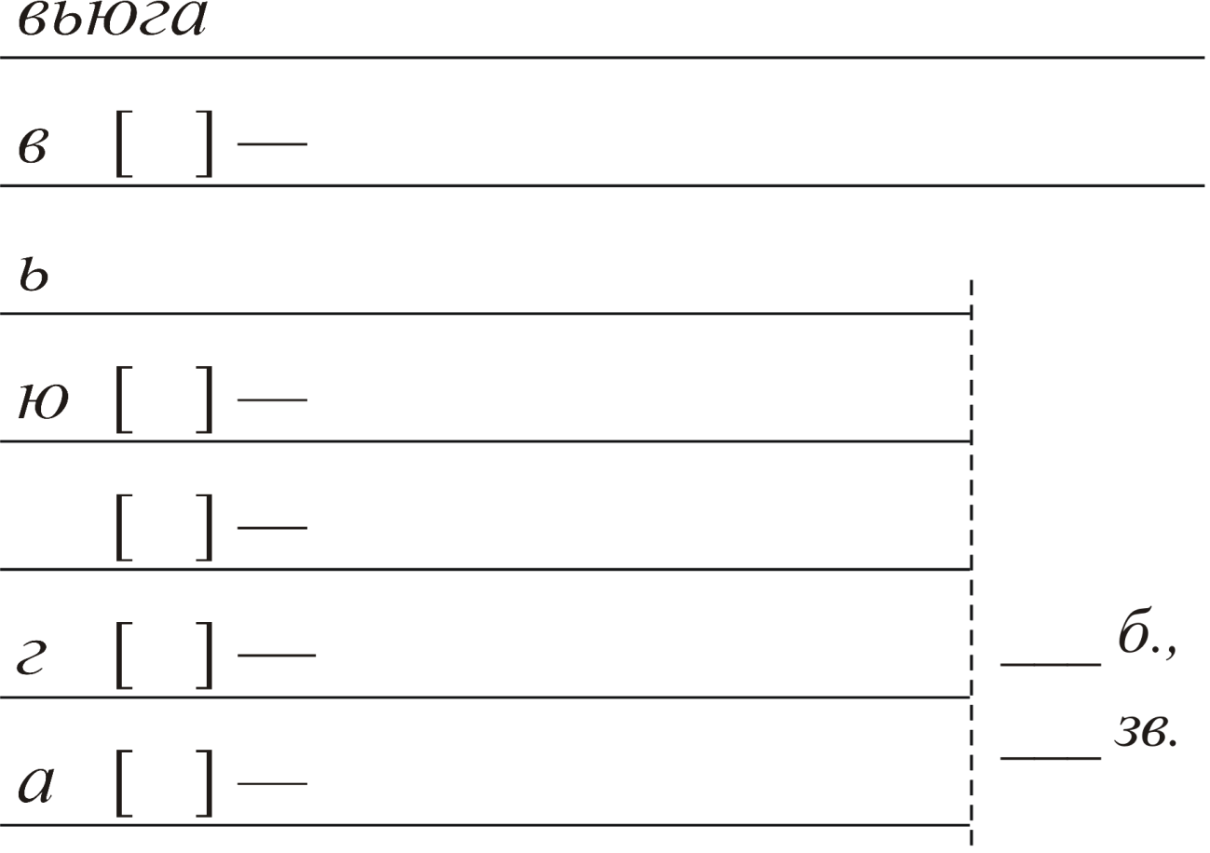
Звуко-буквенный разбор слов
в’
согл., звон. парн.
й’
согл., звон. непарн.
у
гл.
г
5
согл., звон. парн.
5
а
.
гл.

Slide 3
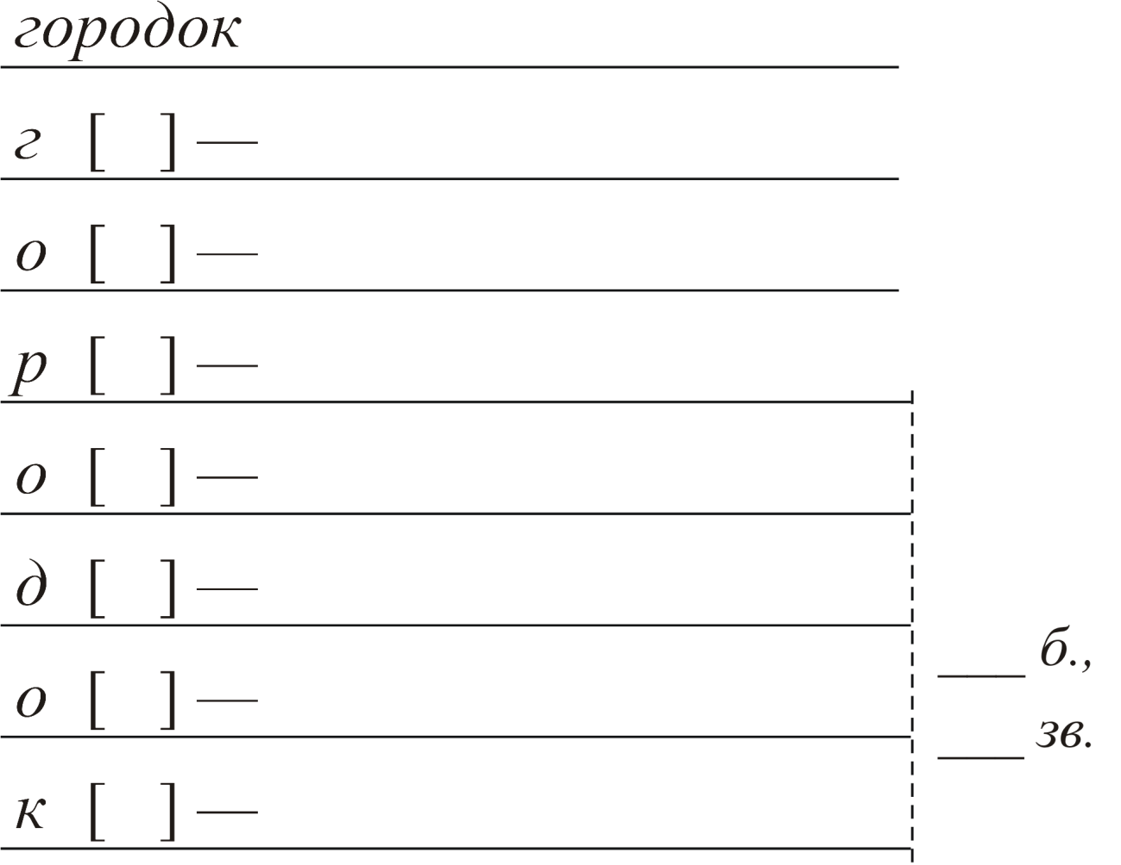
Звуко-буквенный разбор слов
г
согл., звон. парн.
а
.
гл.
р
согл., звон. парн.
а
.
гл.
д
согл., звон. парн.
7
о
гл.
7
к
согл., звон. парн.

Slide 4
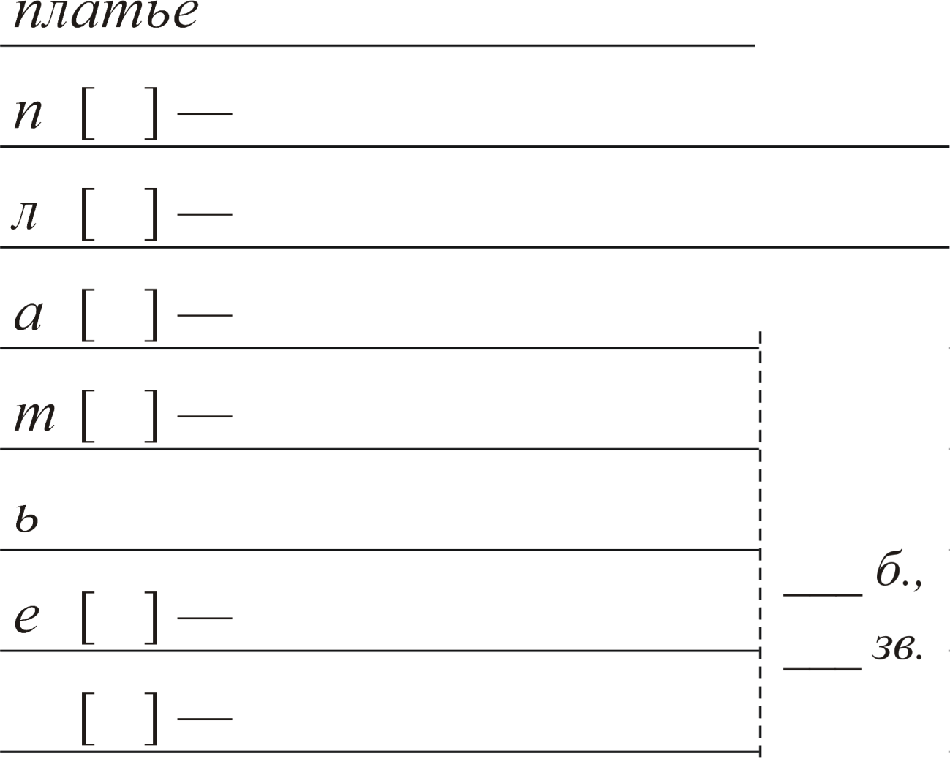
Звуко-буквенный разбор слов
п
согл., звон. парн.
л
согл., звон. непарн.
а
гл.
т’
согл., глух. парн.
6
й’
согл., звон. непарн.
6
э
.
гл.

Slide 5
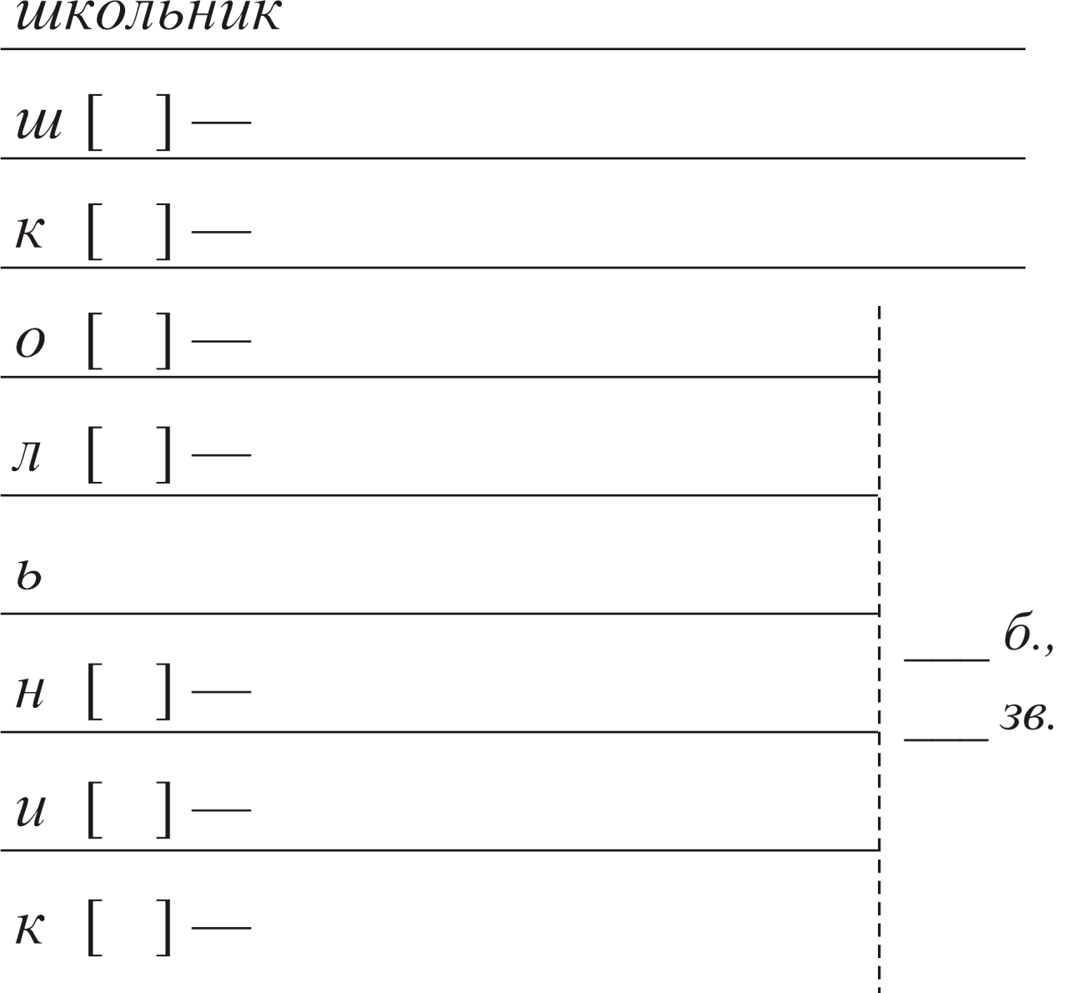
Звуко-буквенный разбор слов
ш
согл., глух. парн.
к
согл., глух. парн.
о
гл.
л’
согл., глух. непарн.
8
н’
согл., звон. непарн.
7
и
.
гл.
к
согл., глух. парн.

Slide 6
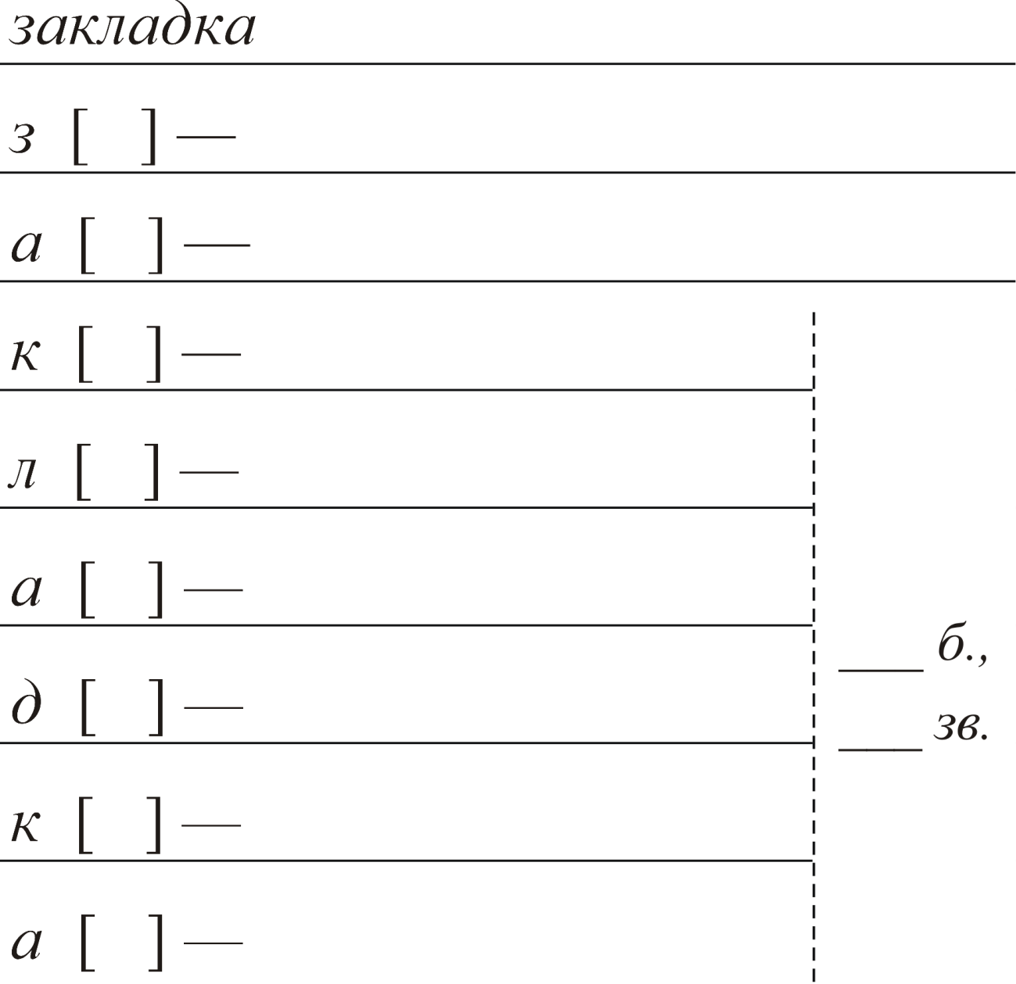
Звуко-буквенный разбор слов
з
согл., звон. парн.
а
.
гл.
к
согл., звон. парн.
л
согл., звон. непарн.
а
гл.
8
т
согл., глух. парн.
8
к
согл., глух. парн.
а
.
гл.

Slide 7
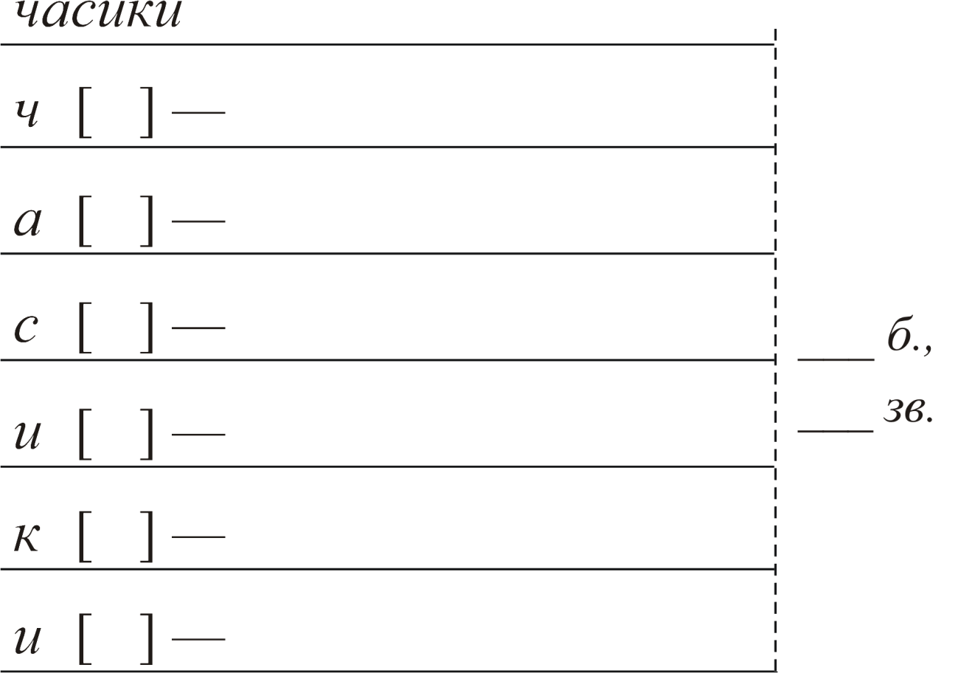
Звуко-буквенный разбор слов
ч’
согл., глух. непарн.
а
гл.
с’
согл., глух. парн.
6
6
и
.
гл.
к’
согл., глух. парн.
и
.
гл.

Slide 8
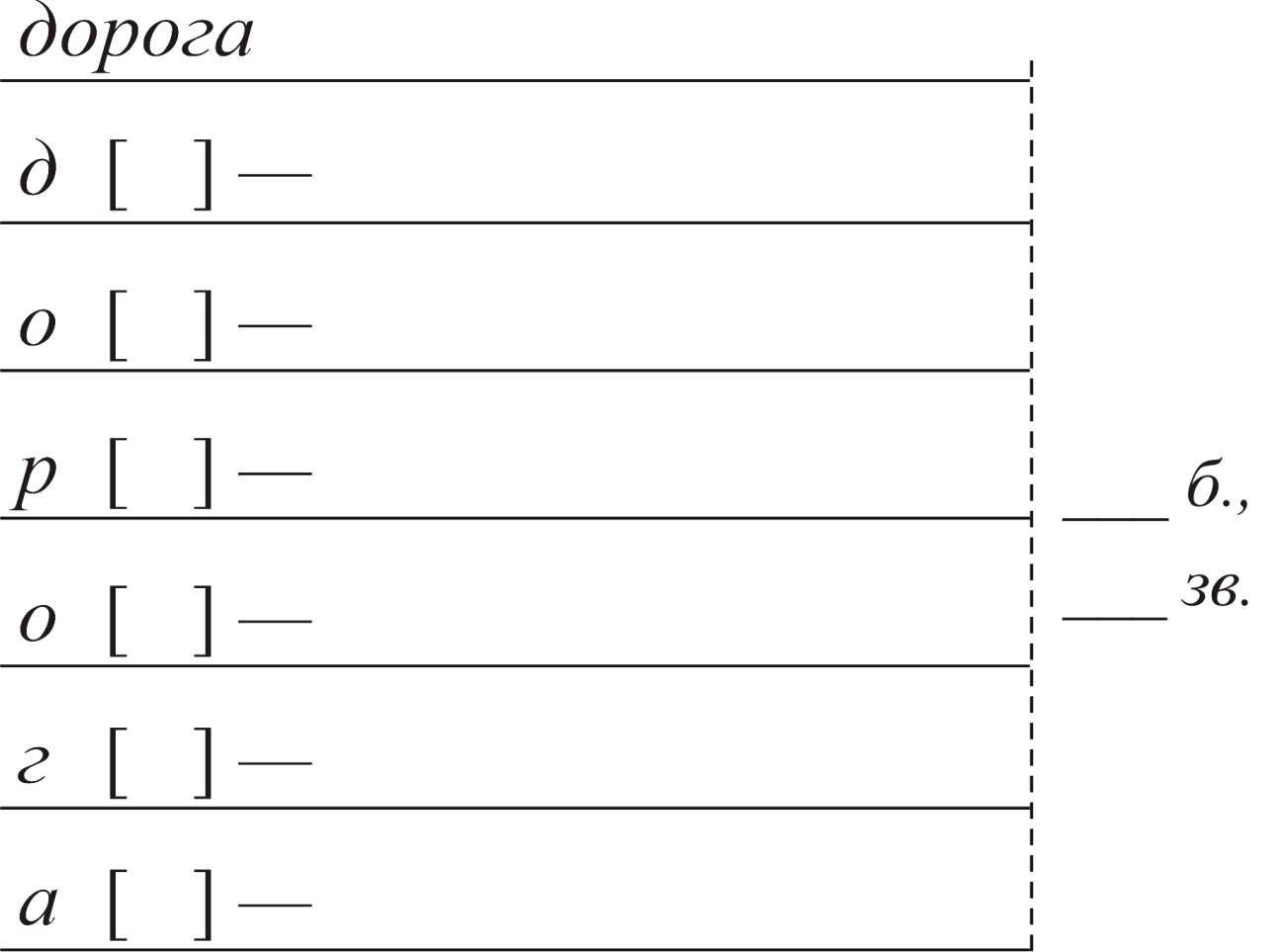
Звуко-буквенный разбор слов
д
согл., звон. парн.
а
.
гл.
р
согл., звон. непарн.
6
6
о
гл.
г
согл., звон. парн.
а
.
гл.

Slide 9
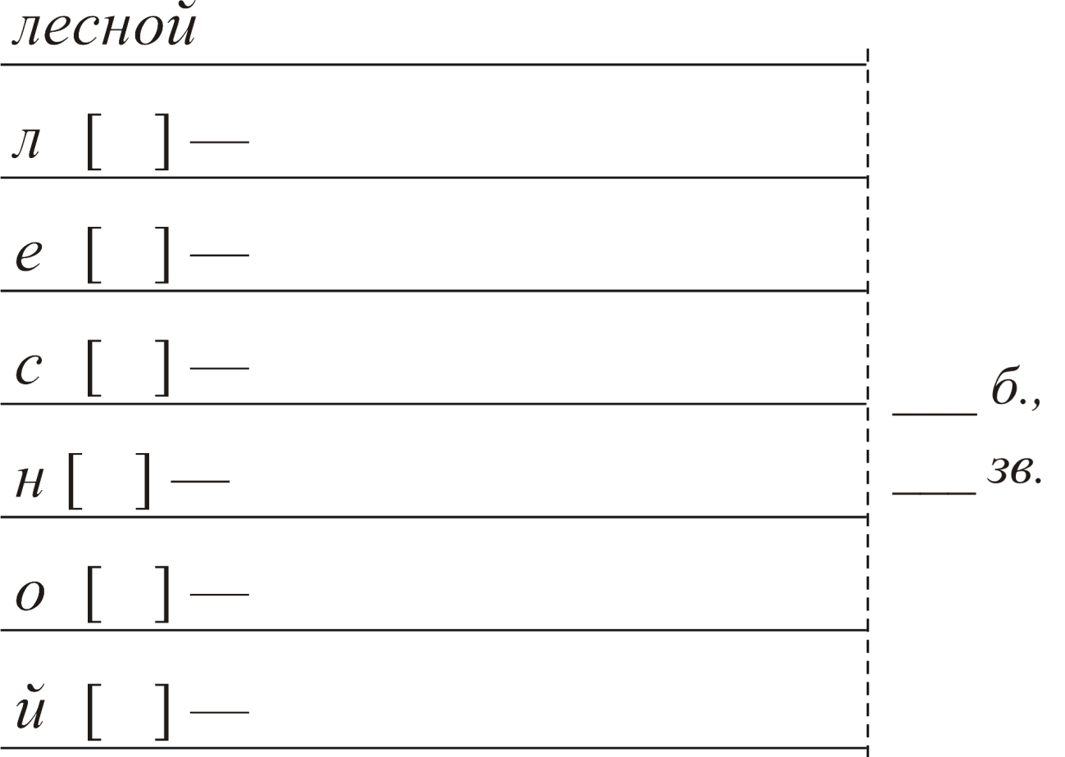
Звуко-буквенный разбор слов
л’
согл., звон. непарн.
и
.
гл.
с
согл., глух. парн.
6
н
6
согл., звон. непарн.
о
гл.
й’
согл., звон. непарн.

Slide 10
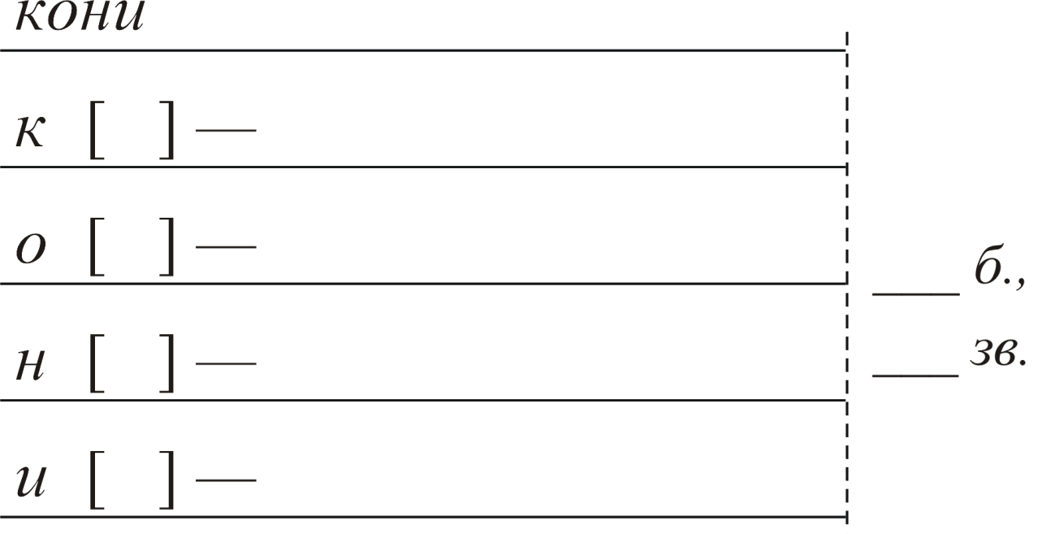
Звуко-буквенный разбор слов
к
согл., глух. парн.
о
гл.
4
н’
4
согл., звон. непарн.
и
.
гл.

Slide 11
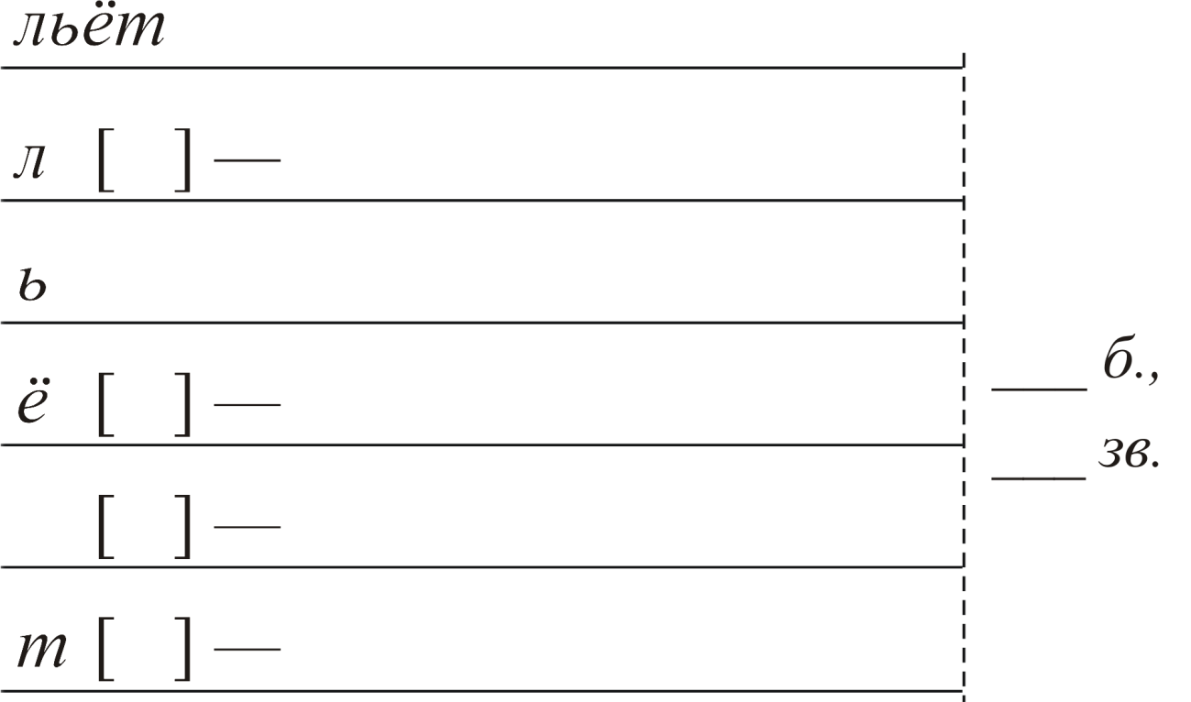
Звуко-буквенный разбор слов
л’
согл., звон. непарн.
4
й’
согл., звон. непарн.
4
о
гл.
т
согл., глух. парн.

Slide 12
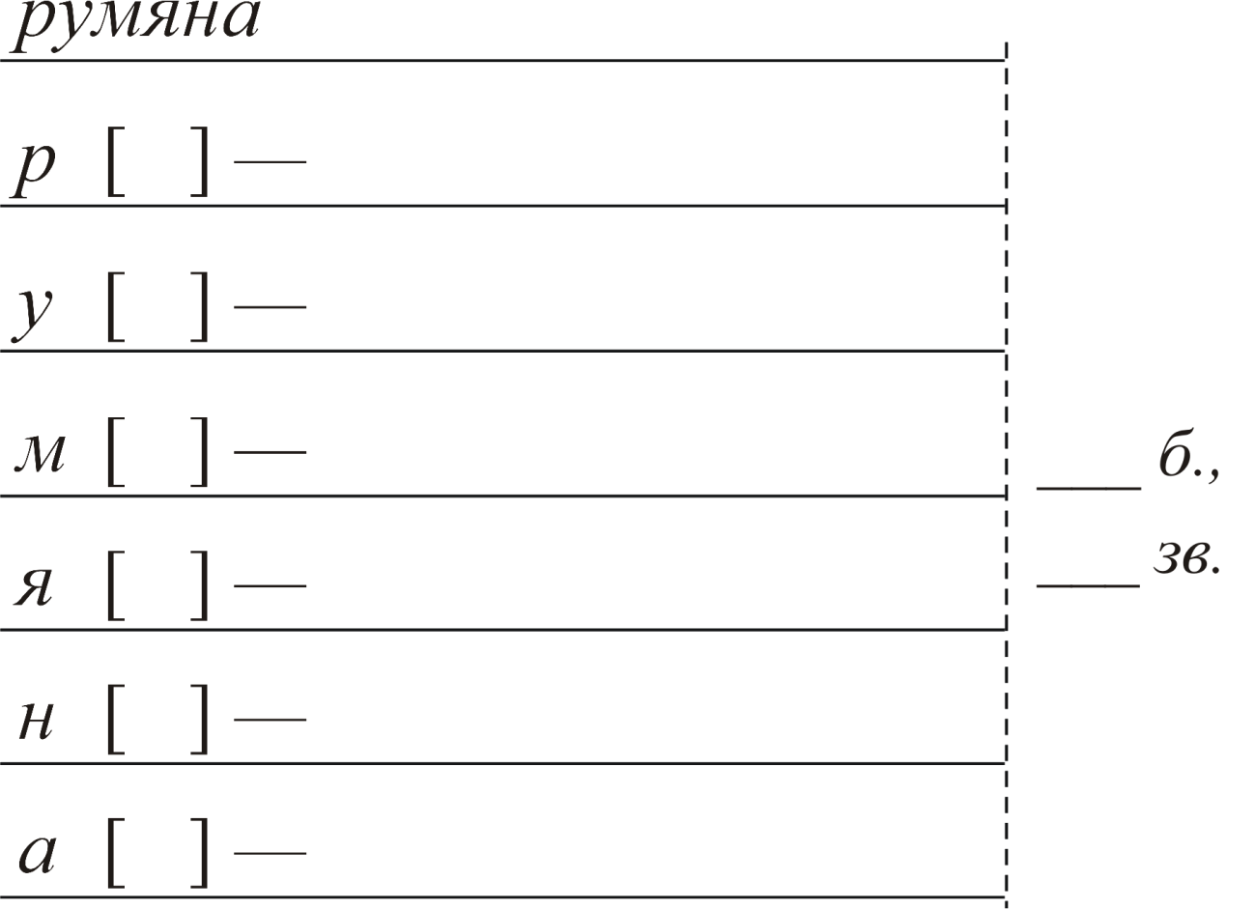
Звуко-буквенный разбор слов
р
согл., звон. непарн.
у
.
гл.
м’
согл., звон. непарн.
6
6
а
гл.
н
согл., звон. непарн.
а.
гл.

Slide 13
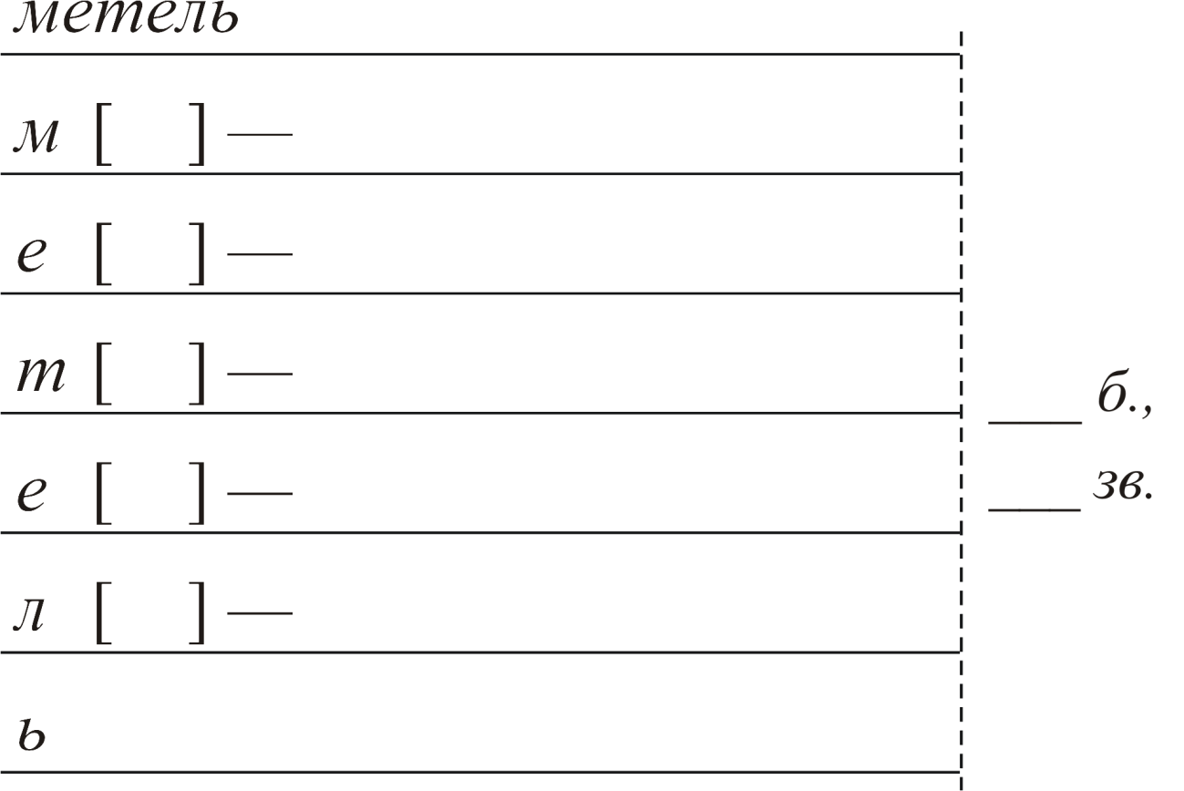
Звуко-буквенный разбор слов
м’
согл., звон. непарн.
и
.
гл.
т’
согл., глух. парн.
6
э
гл.
5
л’
согл., звон. непарн.

Slide 14
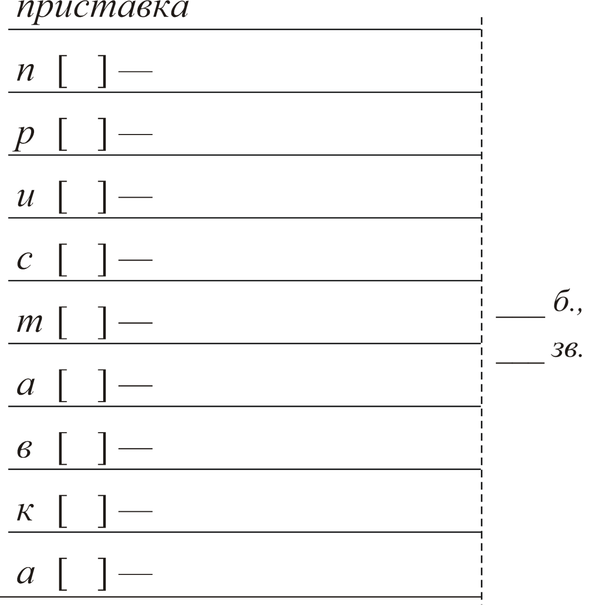
Звуко-буквенный разбор слов
п
согл., глух. парн.
р’
согл., звон. непарн.
и
.
гл.
с
согл., глух. парн.
9
т
согл., глух. парн.
9
а
гл.
ф
согл., глух. парн.
к
согл., глух. парн.
а
.
гл.

Slide 15
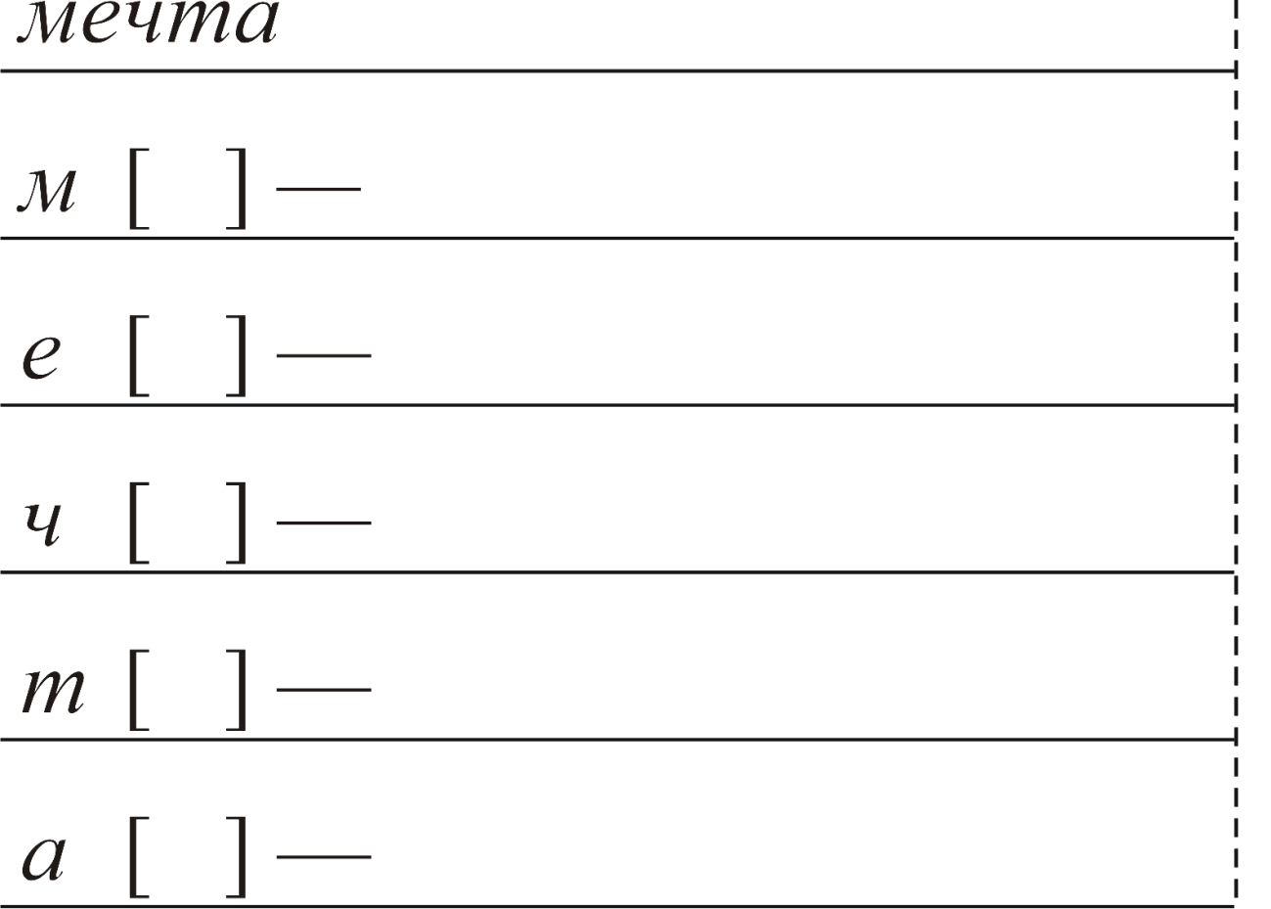
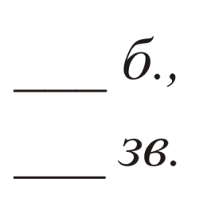
Звуко-буквенный разбор слов
м’
согл., звон. непарн.
и
.
гл.
5
5
ч’
согл., глух. непарн.
т
согл., глух. парн.
а
гл.

Slide 16
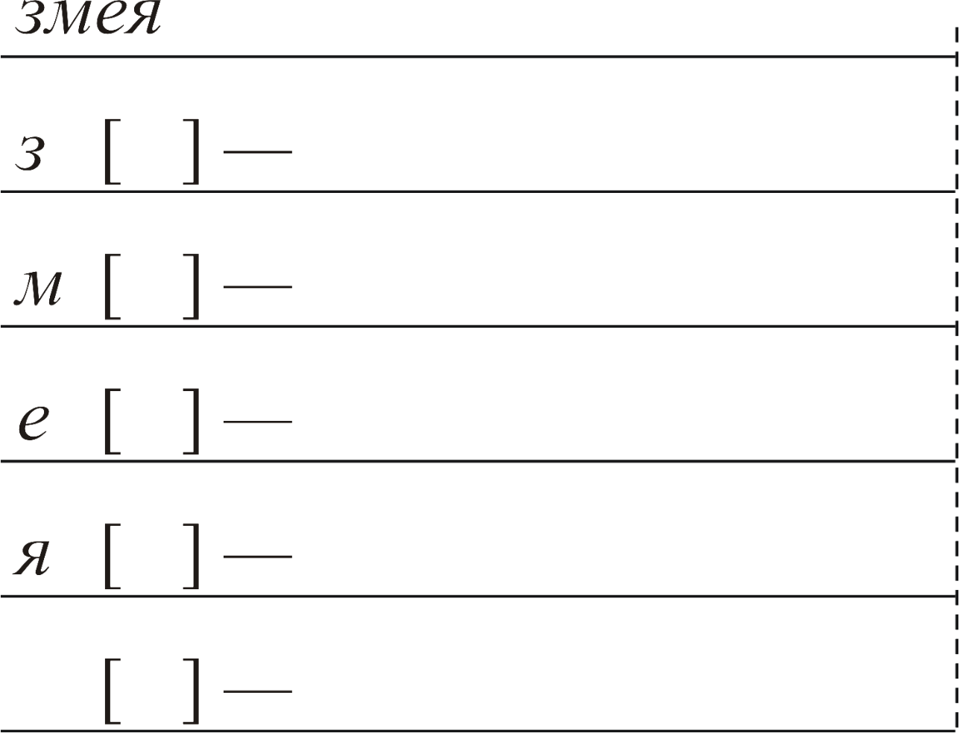
Звуко-буквенный разбор слов
з
согл., звон. парн.
м’
согл., звон. непарн.
4
5
и
.
гл.
й’
согл., звон. непарн.
а
гл.

Slide 17
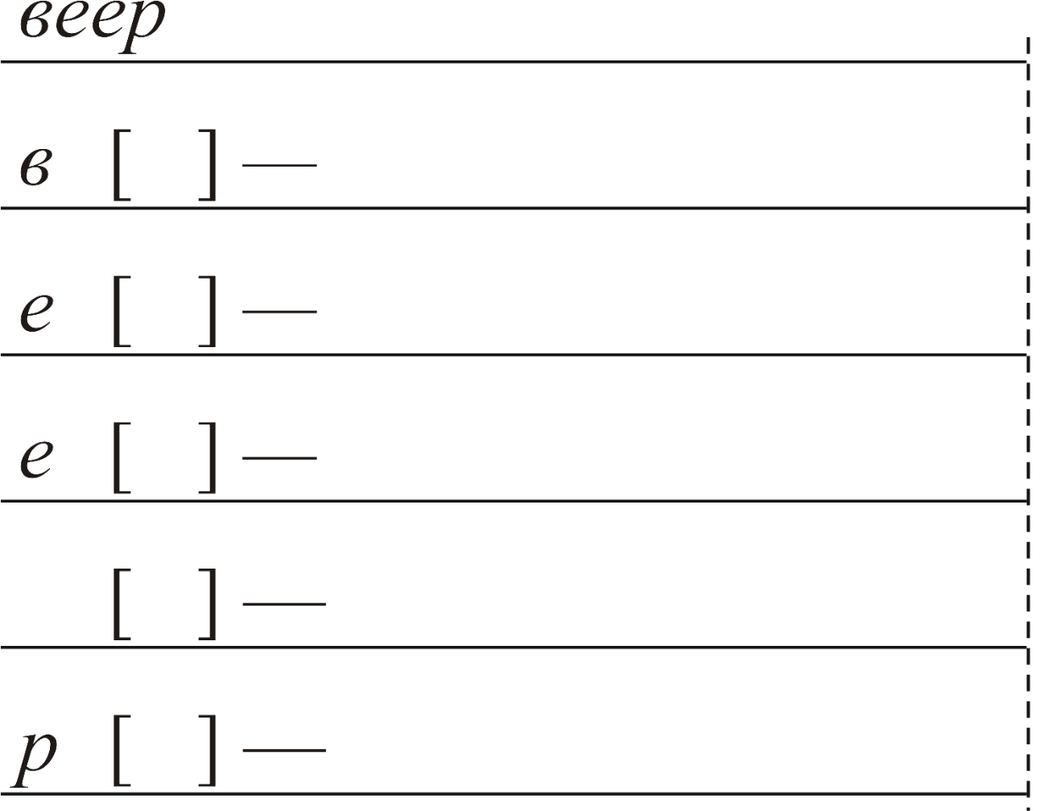
Звуко-буквенный разбор слов
в’
согл., звон. парн.
э
гл.
4
5
й’
согл., звон. непарн.
э
.
гл.
р
согл., звон. непарн.

Slide 18
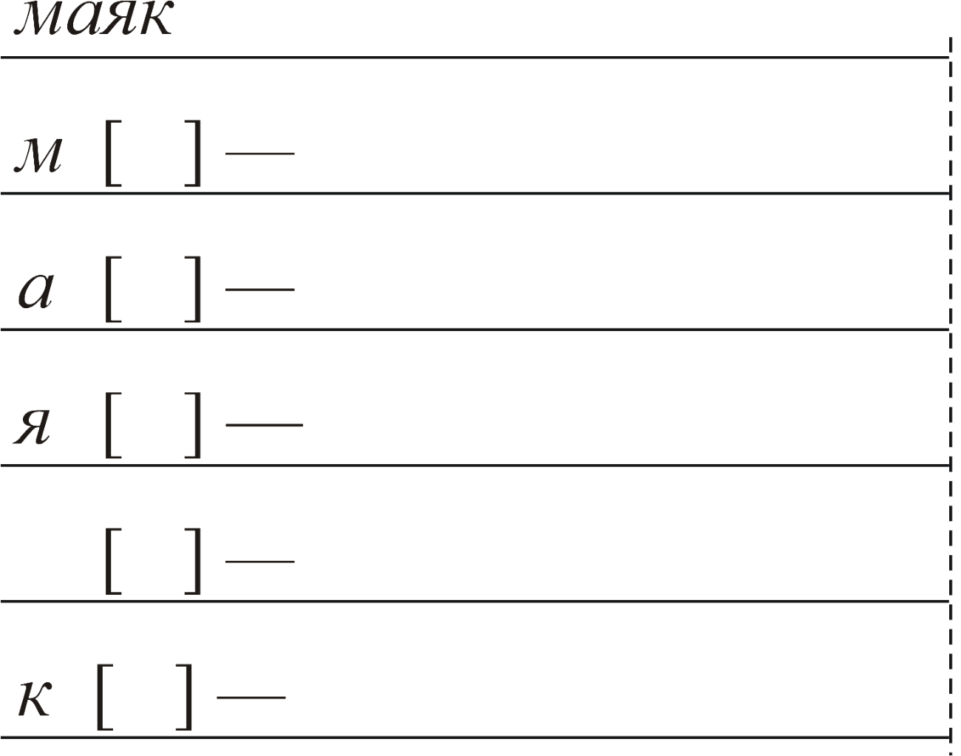

Звуко-буквенный разбор слов
м’
согл., звон. парн.
а
.
гл.
4
5
й’
согл., звон. парн.
а
гл.
к
согл., глух. парн.

Slide 19
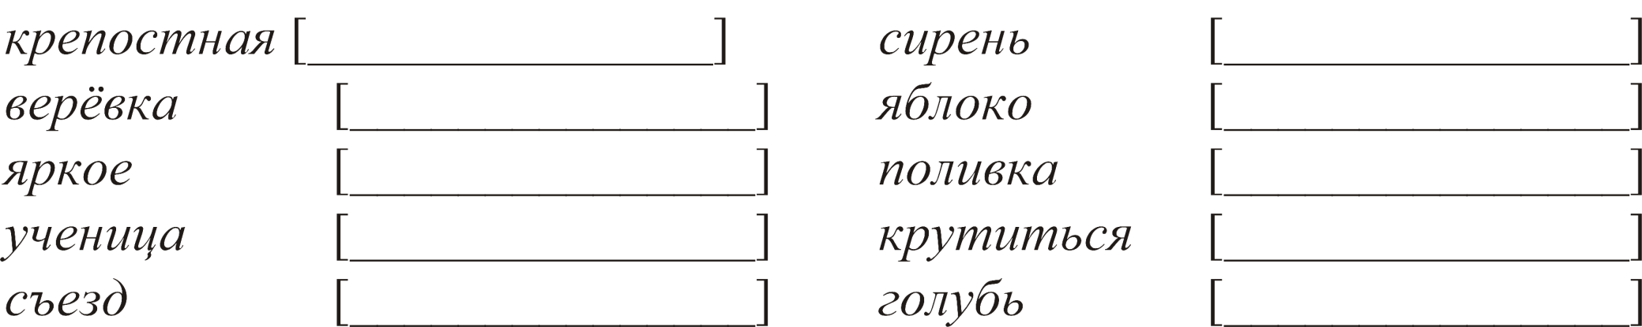
Звуко-буквенный разбор слов
кр’ипаснай’а
с’ир’эн’
в’ир’офка
й’аблака
й’аркай’э
пал’ифка
уч’ин’ица
крут’ица
сй’эст
голуп’

Slide 20
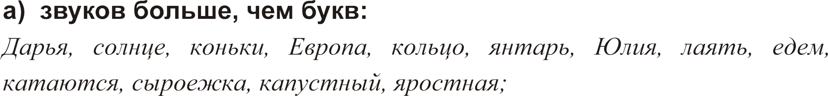
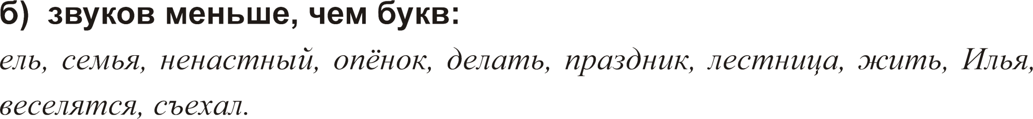
Звуко-буквенный разбор слов

Slide 21
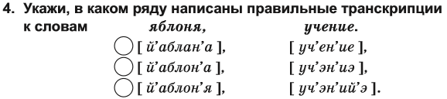

Звуко-буквенный разбор слов
v
v

Slide 22
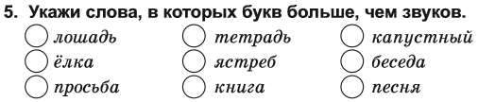
Звуко-буквенный разбор слов
v
v
v
v

Slide 23
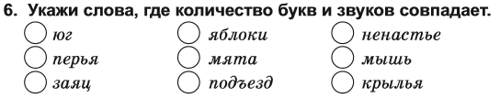
Звуко-буквенный разбор слов
v
v
v
v

Slide 24
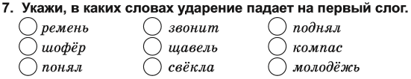
Звуко-буквенный разбор слов
v
v
v
v

Slide 25
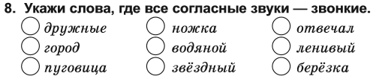
Звуко-буквенный разбор слов
v
v
v
v

Slide 26
Звуко-буквенный разбор слов
3
7
7
1
4
4
4
9
10
4
10
10
3
7
8
3
7
8
2
7
6
2
7
7
3
8
8

